Slide 1
Ch 16. Greedy Algorithms

Slide 2
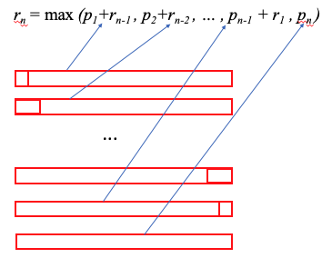
Greedy Algorithms
각 단계에서 가장 좋을 거라 생각되는 선택을 취함
반드시 최적의 해를 구한다고 보장할 수는 없다.
→ greedy-choice property 를 가지는 경우에만 최적해를 구한다.
Examples :
16.1 activity selection
16.3 Huffman code
23. Minimum Spanning Tree algorithms
24. Dijkstra’s algorithm for shortest paths from a single source
rod-cutting problem 은 dynamic programming 으로 풀어야 한다.

Slide 3

16.1 An activity-selection problem
activity 들이 finish time 의 단조 증가 순으로 정렬되어 있을 때
활동 시간이 겹치지 않게 compatible activities 의 최대 집합을 찾는 문제
{a₃, a₉, a₁₁}
{a₁, a₄, a₈, a₁₁}
{a₁, a₄, a₉, a₁₁}

Slide 4


the activity-selection problem exhibits optimal substructure
S_{ij}: f_{i} 이후에 시작하고 s_{j} 이전에 끝나는 a_{i} 들의 집합
c[i,j] = size of optimal solution for S_{ij} c[i,j] = c[i,k] + c[k,j] + 1
dynamic programming ?
the greedy choice : a_{i} with smallest f_{i} (= the first activity) is always in the solution
a_{k} 가 끝난 이후에 시작하는 activities 의 집합
→ solution = { a₁, solution of S₁ }

Slide 5
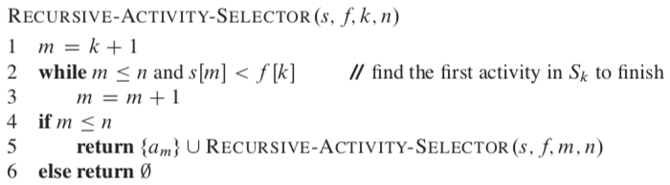
RECURSIVE-ACTIVITY-SELECTOR
returns a maximum-size set of mutually compatible activities in S_{k} .
size of the original problem

Slide 6
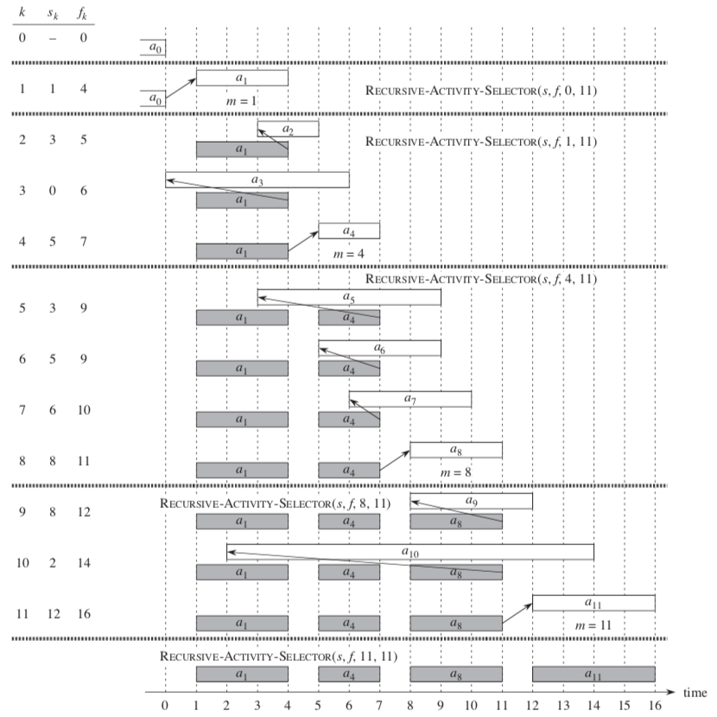

Slide 7
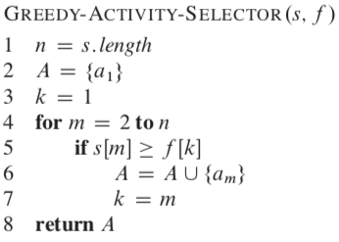

Iterative function
$=Θ(n)$
m →

Slide 8
16.2 Elements of Greedy Algorithms
greedy algorithm 만들기
하나의 (greedy) 선택을 하면 나머지 부분도 하나의 subproblem 만 남도록 최적화 문제를 세워라.
Prove that there is always an optimal solution to the original problem that makes the greedy choice.
Demonstrate optimal substructure. (greedy choice 와 subproblem 의 optimal solution 을 결합하면 전체 문제의 optimal solution 을 얻는다는 것을 보임)

Slide 9
When can we use a greedy algorithm?
greedy-choice property + optimal substructure

Slide 10
Greedy-choice property
“We can assemble a globally optimal solution by making locally optimal (=greedy) choices.”
= 어떤 선택을 할지 고려할 때 부분 문제들의 결과를 고려할 필요없이 현재 고려 중인 문제에서 최적인 문제를 선택해도 된다.
difference between dynamic programming and greedy algorithm
dynamic programming : subproblem 들의 해를 먼저 구한다. (bottom-up)
greedy algorithm : choice 를 먼저 한 다음 나머지 subproblem 을 푼다. (top-down)

Slide 11

Greedy-choice property
“We can assemble a globally optimal solution by making locally optimal (=greedy) choices.”
예를 들면 rod-cutting problem 은 greedy-choice property 를 가지지 않았으므로 dynamic programming 으로 풀어야한다.

Slide 12
Optimal Substructure
“An optimal solution to the problem contains optimal solutions to subproblems.”

Slide 13
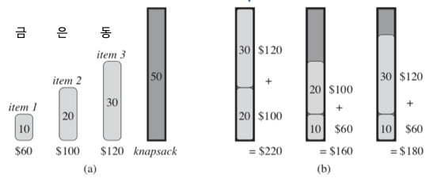
0-1 knapsack problem
n items : w_{i} is a weight of i-th item, v_{i} is a value of i-th item
W : knapsack capacity
problem : choose a set of items maximizing total value, and not exceeding knapsack capacity

Slide 14
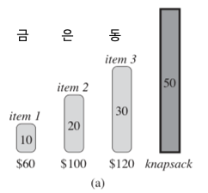
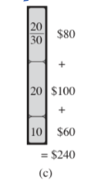
fractional knapsack problem
n items : w_{i} is a weight of i-th item, v_{i} is a value of i-th item
W : knapsack capacity
problem : choose a set of fractional items maximizing total value, and not exceeding knapsack capacity

Slide 15
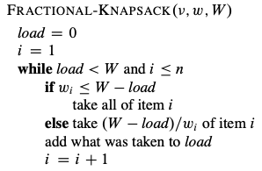
0-1 knapsack problem has optimal substructure, but not greedy-choice property → dynamic programming
fractional knapsack problem has optimal substructure, and greedy-choice property → greedy algorithm O(n lg n)
1. sort items in value/weight (=v_{i}/w_{i})
2.

Slide 16
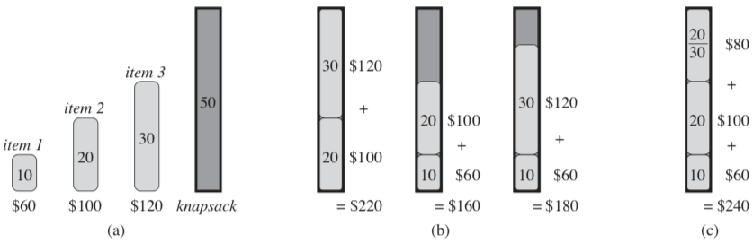
Greedy vs. dynamic programming
greedy algorithm 으로 충분한데 dynamic programming 으로 풀려고 하거나 → i.e. fractional knapsack problem
dynamic programming 으로 풀어야하는데 greedy algorithm 으로 풀려고 하거나 → i.e. 0-1 knapsack problem
금 은 동

Slide 17

16.3 Huffman codes (for data compression)
a~f 문자를 100,000 개 포함한 화일의 길이
fixed-length (3-bit) code 사용 : 3 x 100,000 = 300,000 bits
variable-length code 를 사용하여 화일 크기를 줄일 수 있다.
1x45000 + 3x(13+12+16)x1000 + 4x(9+5)x1000 = 224,000 bits
variable-length code 는 codeword 의 끝을 어떻게 알 수 있을까?
001011101

Slide 18
Prefix code
Prefix codes : 어느 codeword 도 다른 codeword 의 prefix 가 아닌 코드
(prefix-free codes). → guarantees unambiguity in decoding a variable-length code.
001011101 → 0 0 101 1101

Slide 19

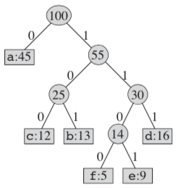
Problem : 주어진 문자 분포에 대해 B(T) 를 최소화하는 최적의 prefix code 를 만들어라.
C : 화일에 사용된 문자 집합
c.freq : 문자 c 가 화일에서 사용된 빈도 (사용된 횟수/전체문자개수)
d_{T}(c) = 만들어진 code tree 에서 문자 c 를 나타내는 노드의 depth (root 에서부터 edge 의 갯수)
Problem C
Solution T
최적의 prefix code는 항상 full binary tree 로 표현된다. (exercise 16.3-2)
full binary tree : 모든 tree node 의 child 가 0개 아니면 2개인 binary tree (complete binary tree 와 다름)

Slide 20
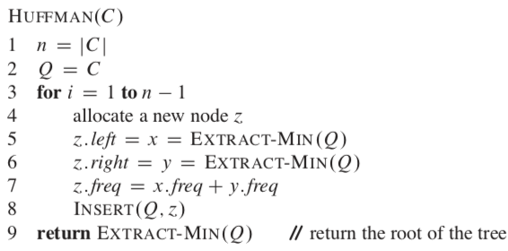



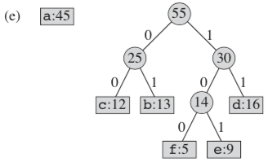
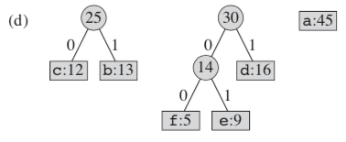
greedy choice

Slide 21
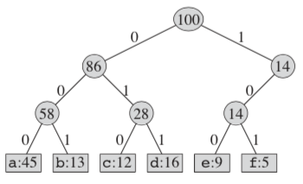
Huffman code

Slide 22
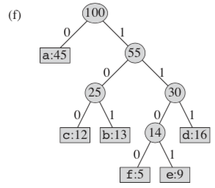
O( n ) BUILD_MIN_HEAP
O( lg n )
Q is implemented in a binary min-heap
O( n lg n )

Slide 23
Optimizing prefix code with respect to B(T)
Tree representation of code
C : 화일에 사용된 문자 집합 = {a,b,c,d,e,f} in the example
c.freq : 문자 c 가 화일에서 사용된 빈도 (사용된 횟수/전체문자개수)
d_{T}(c) = 만들어진 code tree 에서 문자 c 를 나타내는 노드의 depth
= root 에서부터 edge 의 갯수
= codeword 의 길이
a b c d e f
c.freq 0.45 0.13 0.12 0.16 0.09 0.05
d_{T}(c) 1 3 3 3 4 4

Slide 24

Greedy Choice Property of Optimal Prefix Code Problem
Lemma 16.2
Let C be an alphabet in which each character $c∈C$ has frequency c.freq. Let x and y be two characters in C having the lowest frequencies.
Then there exists an optimal prefix code for C in which the codewords for x and y have the same length and differ only in the last bit.
choice of x and y is a greedy choice
a b c d e f
c.freq 0.45 0.13 0.12 0.16 0.09 0.05
d_{T}(c) 1 3 3 3 4 4

Slide 25
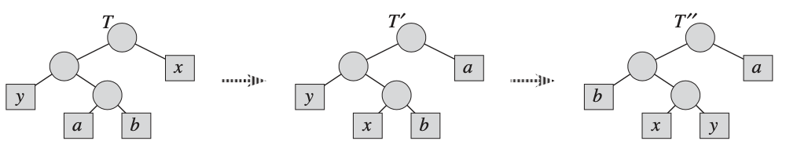
Proof of Lemma 16.2
주어진 문제에 대한 임의의 optimal prefix code 를 나타내는 tree T를 변형하여 x와 y가 최대 깊이를 갖는 sibling leaf node 가 되는 T” 을 만들면 T”도 optimal prefix code 를 나타냄을 보인다.
즉 B(T) = B(T”) 임을 보임
C 에서 2nd minimum frequency 갖는 글자
C 에서 minimum frequency 갖는 글자
T 에서 maximum depth 갖는 두 글자 중 frequency 가 더 큰 글자
T 에서 maximum depth 갖는 두 글자 중 frequency 가 더 작은 글자

Slide 26
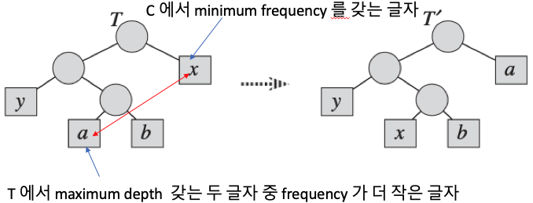
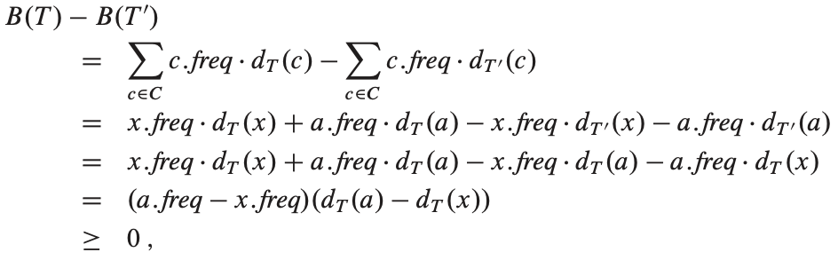
T는 optimal prefix code 를 표현하므로 B(T) = B(T’)

Slide 27
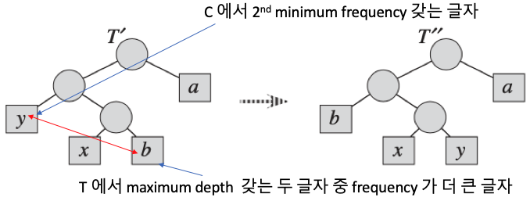
마찬가지로 B(T’) = B(T”) 따라서 B(T) = B(T”)

Slide 28
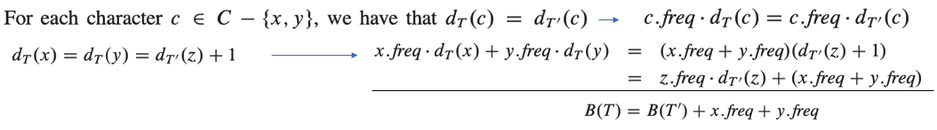
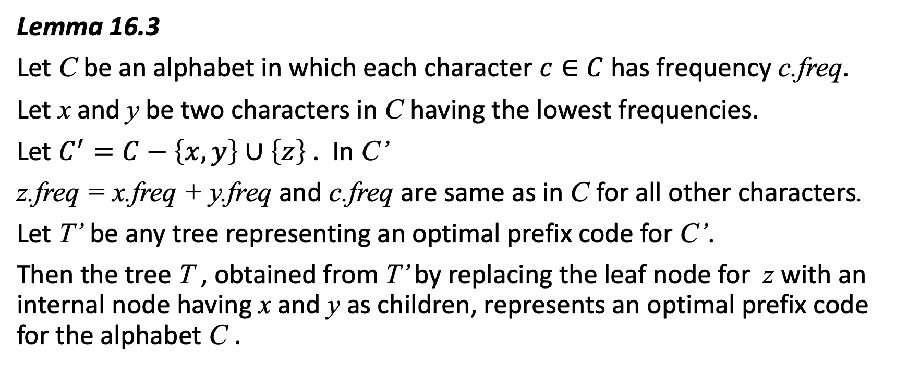
Optimal Substructure of Optimal Prefix Code Problem
Lemma 16.3
Let C be an alphabet in which each character $c∈C$ has frequency c.freq.
Let x and y be two characters in C having the lowest frequencies.
Let $C^{′}=C−\left\{x,y\right\}∪\left\{z\right\}$ . In C’
z.freq = x.freq + y.freq and c.freq are same as in C for all other characters.
Let T’ be any tree representing an optimal prefix code for C’.
Then the tree T , obtained from T’ by replacing the leaf node for z with an internal node having x and y as children, represents an optimal prefix code for the alphabet C .
Huffman code algorithm

Slide 29
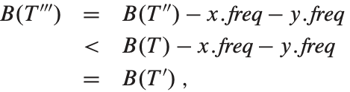
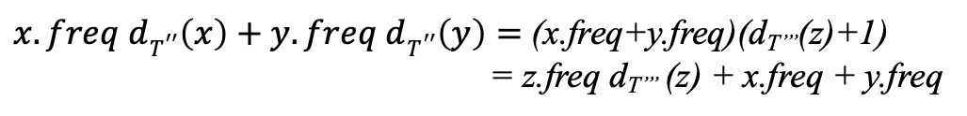




Proof of Lemma 16.3 by contradiction
T 가 C의 optimal prefix code 를 나타내지 않는다고 가정
→ C 의 optimal prefix code 를 나타내는 T” s.t. B(T”) < B(T) 가 있음
→ T” 은 x와 y가 sibling leaf node 임 by lemma 16.2
→ T”을 변형하여 x와 y의 공통 부모 노드를 z 로 바꾼 트리 T”’ 을 만들면 C’의 prefix code
→ B(T”’) < B(T’) 라서 T’ 은 C’의 optimal prefix code 가 아님 (모순)
T, T” for C
T’, T”’ for C’
$$dT^{′′}(c) =dT^{′′′}\left(c\right)$$
$$c.freq dT^{′′}\left(c\right)=c.freq dT^{′′′}\left(c\right)$$
$$dT^{′′}\left(x\right)=dT^{′′}\left(y\right)=dT^{′′′}\left(z\right)+1$$
$x.freq dT^{′′}\left(x\right)+y.freq dT^{′′}\left(y\right)=$ (x.freq+y.freq)(d_{T’’’}(z)+1)
= z.freq d_{T’’’} (z) + x.freq + y.freq
$$B\left(T^{′′}\right)=B\left(T^{′′′}\right)+x.freq+y.freq$$

Slide 30
Huffman code algorithm 은 optimal prefix code 를 만든다.
from Lemma 16.2 and 16.3

